Slide 2

메인화면
1.
1. 로그인, 회원가입
Notes:
입장하기

Slide 3
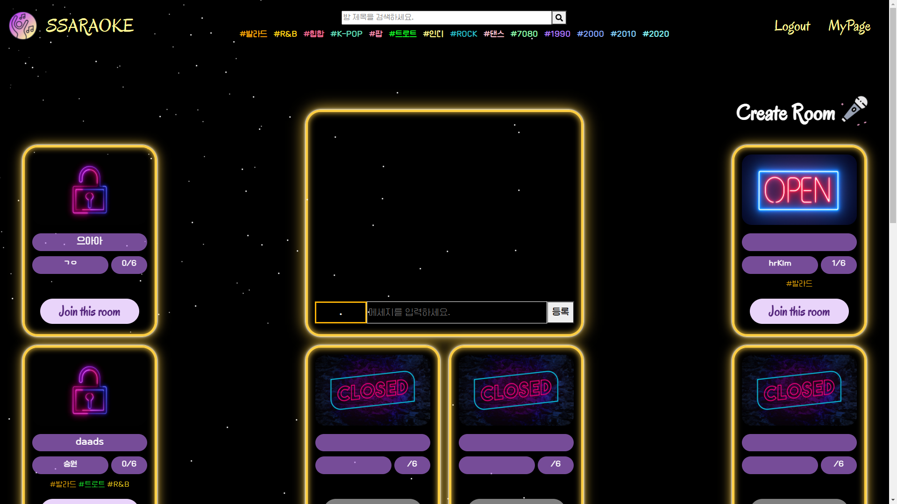
로비화면
4.
5.
1.
2.
3.
1. 전체 챗팅 2. 방 생성 3. 방 입장 4. 로그아웃 5. 마이페이지
Notes:
전체챗팅기능
방생성
방입장
로그아웃
마이페이지

Slide 4
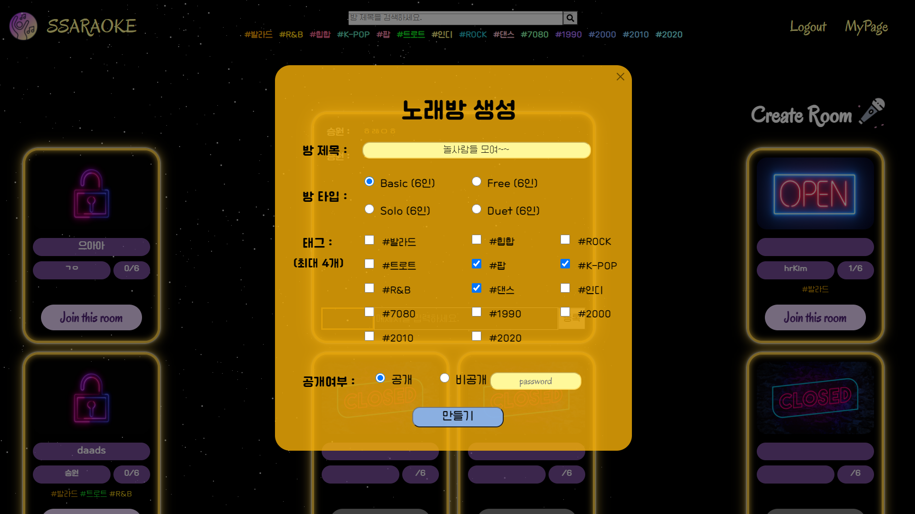
방생성
1.
2.
1. 방 정보 입력 2. 방 생성
Notes:
방생성
제목, 타입, 태그, 공개여부

Slide 5
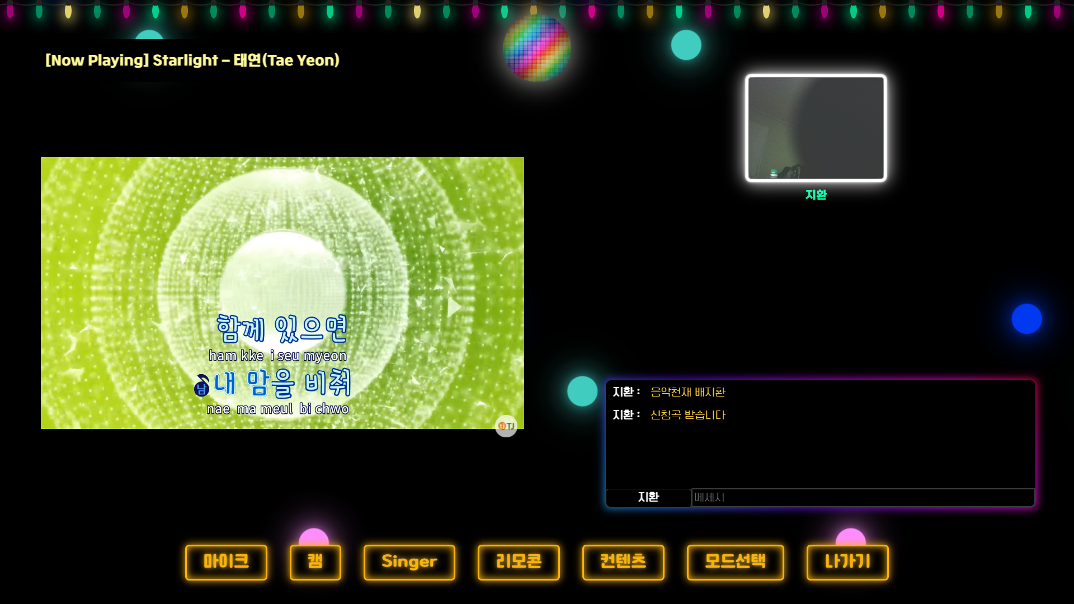
기본 모드
4.
10.
1.
11.
3.
5
6.
7.
8.
9.
2.
노래 재생 화면 2. 마이크 on/off 3. 캠 on/off 4. 현재 재생중인 곡 정보
5. 화면 하이라이트 6. 리모콘 7. 컨텐츠 이동버튼 8. 모드변경 9. 나가기
10. 참가자목록 11. 챗팅창
Notes:
베이직모드

Slide 6
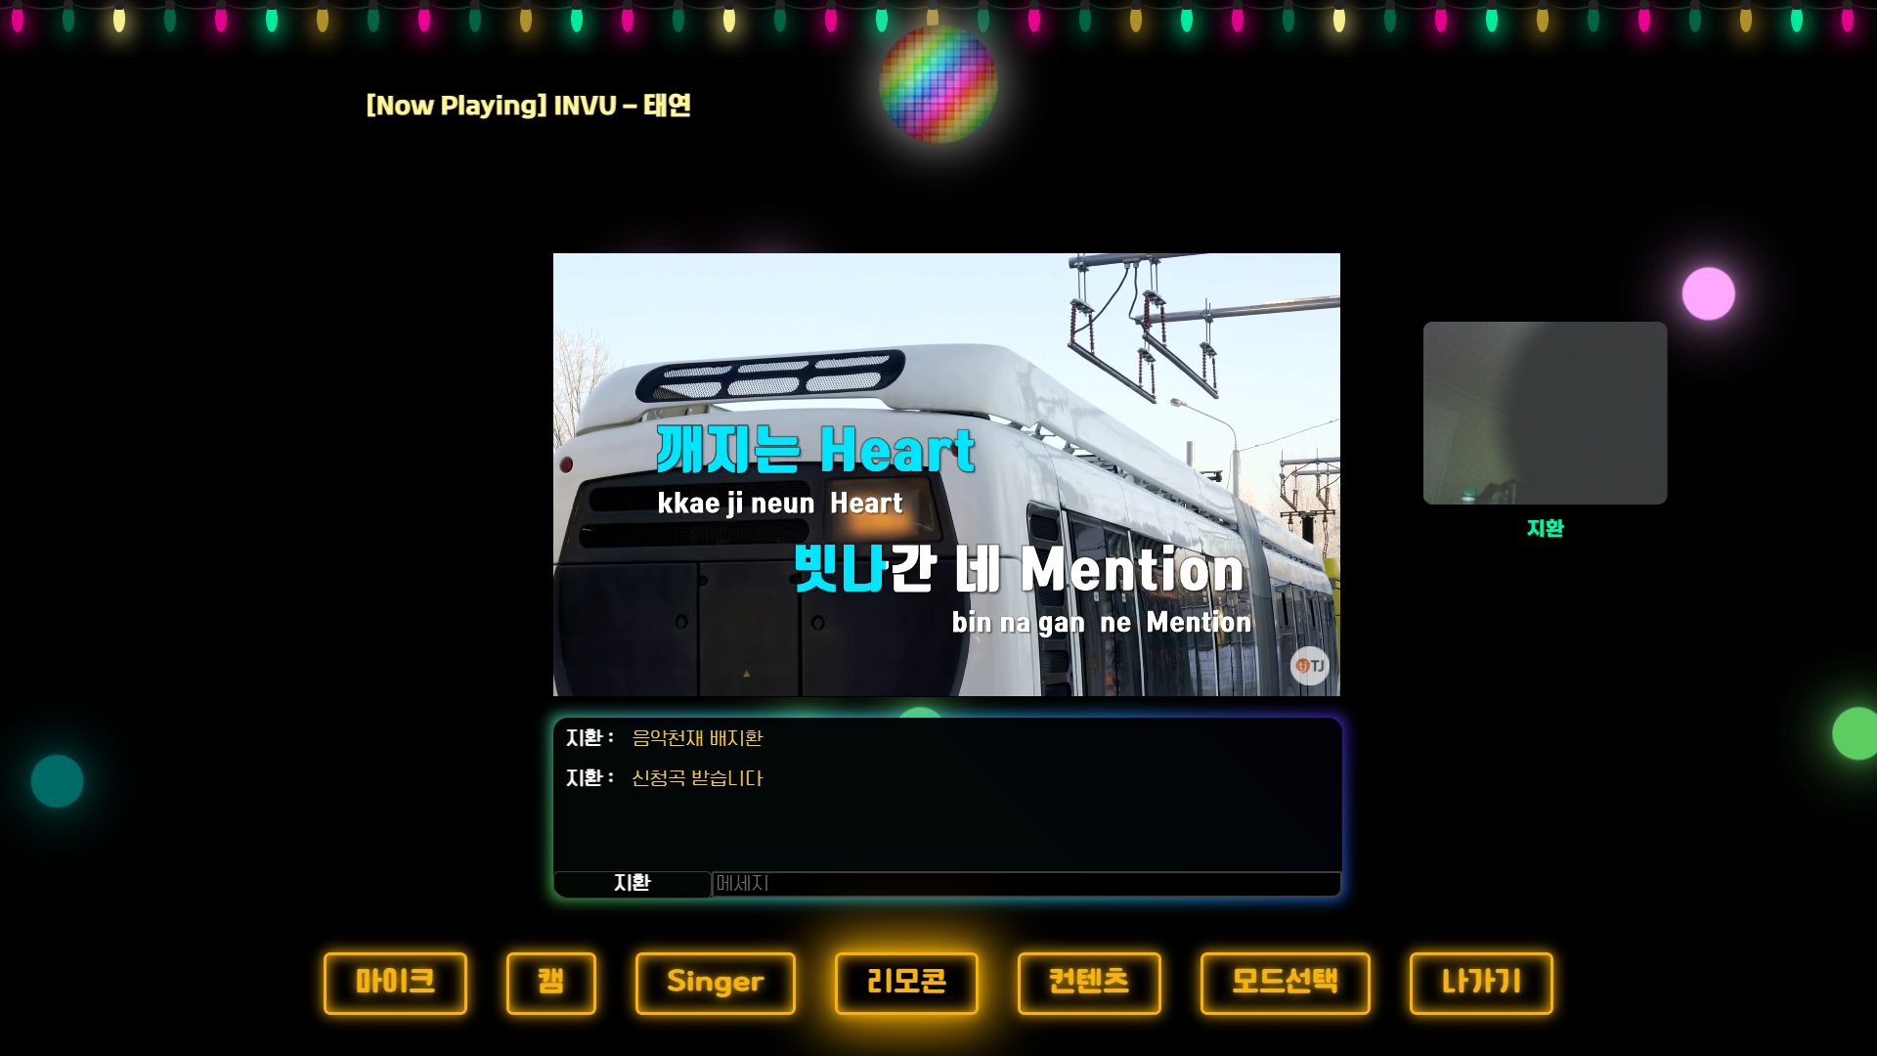
프리 모드
1.
참가자들의 화면을 마우스 드래그로 이동 가능
Notes:
프리모드

Slide 7
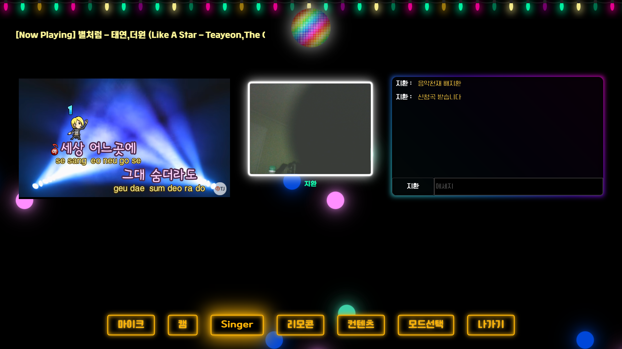
솔로 모드
1.
1. Single 버튼 클릭시 중앙으로 이동

Slide 8
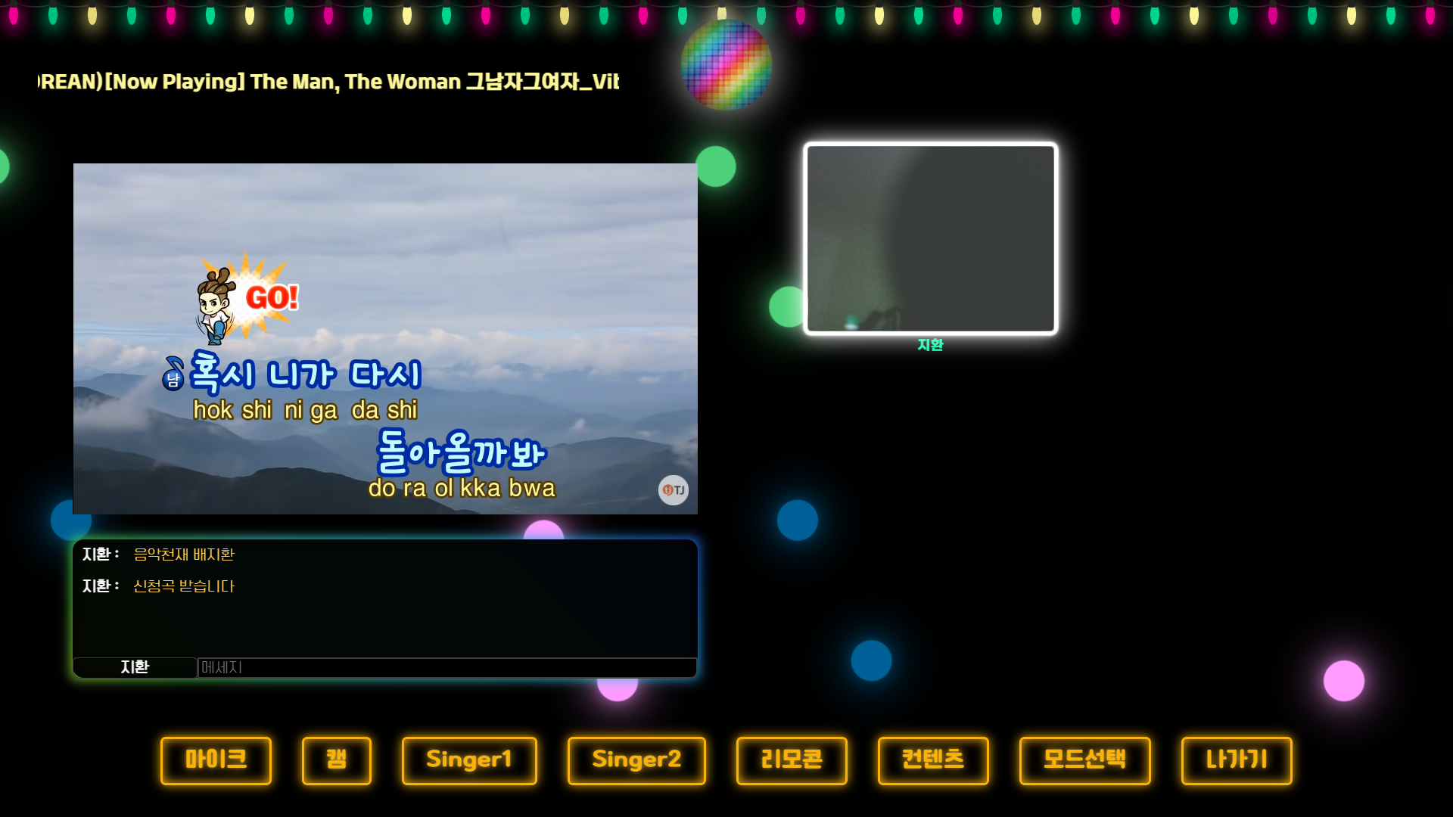
듀엣 모드
1.
2.
1. Single1 버튼 클릭 시 좌측 상단으로 이동
2. Single2 버튼 클릭 시 우측 상단으로 이동

Slide 9
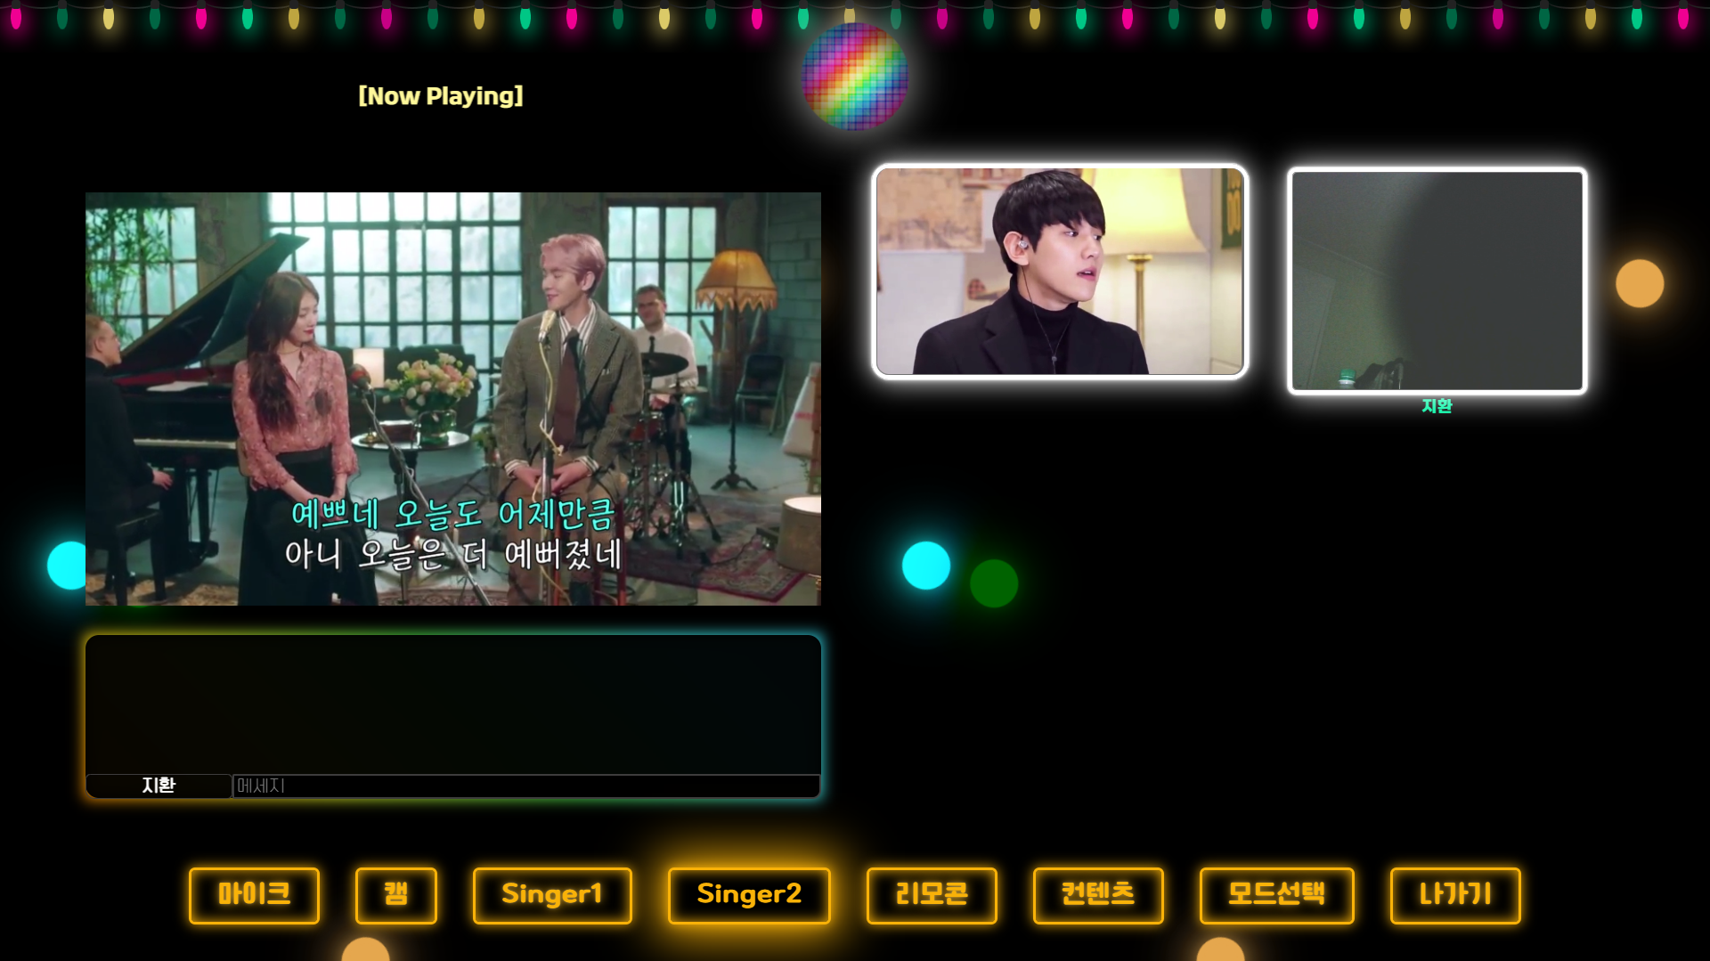
컨텐츠 모드 - 백현
1.
1. Single2 버튼 클릭 시 우측 상단으로 이동

Slide 10
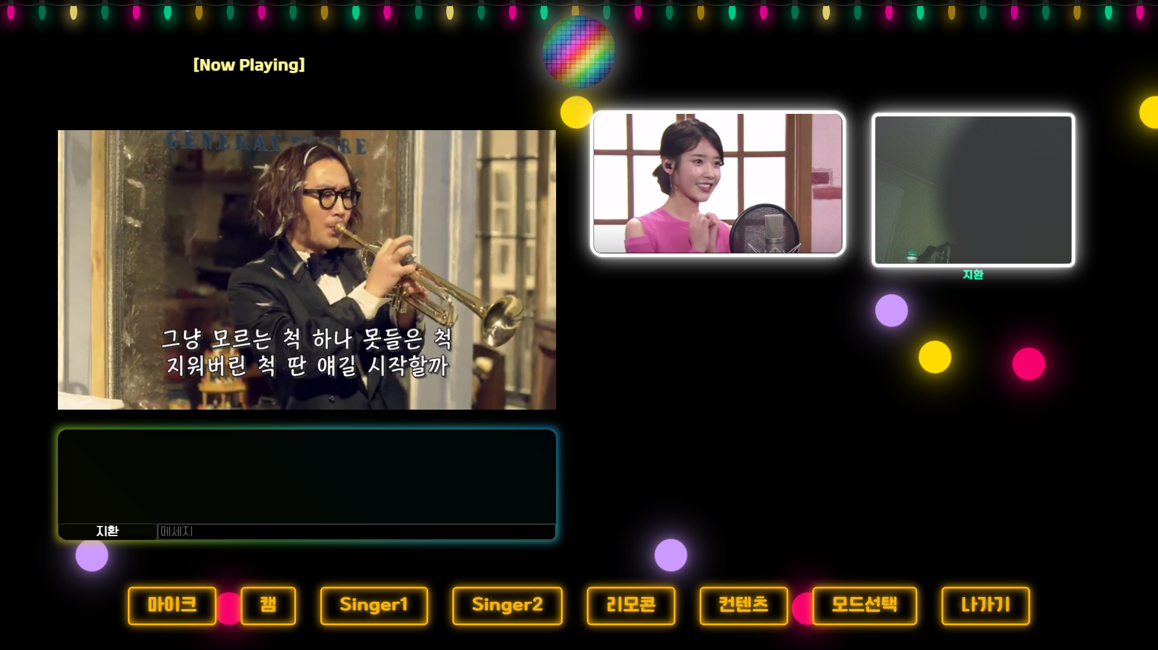
컨텐츠 모드 - 아이유
1.
1. Single2 버튼 클릭 시 우측 상단으로 이동

Slide 11
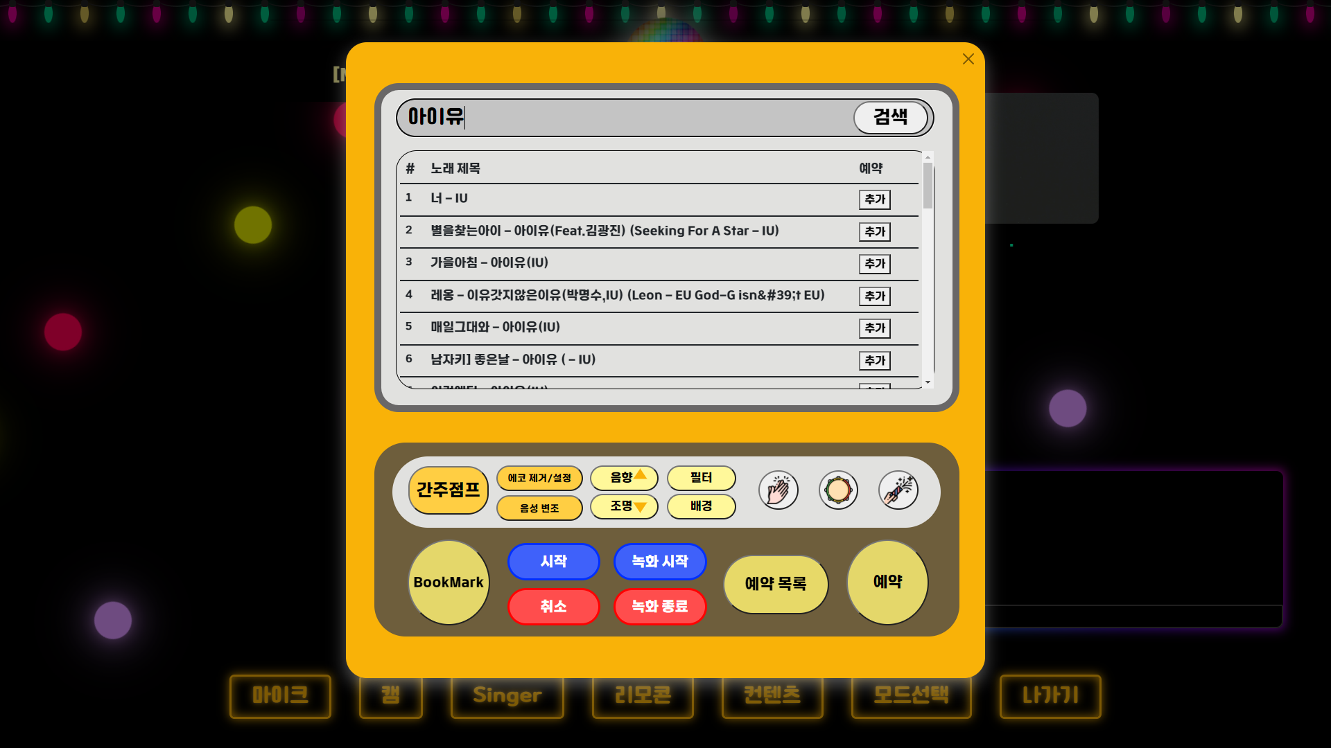
리모콘
1.
2.
10.
8.
9.
11.
6.
7.
4.
3.
5.
1. 노래검색 2. 노래예약 3. 예약목록 4. 시작 5. 노래 취소 6. 에코 on/off
7. 음성변조 on/off 8. 확성기 모드 9. 박수 소리 10. 탬버린 소리 11. 폭죽 효과
Notes:
에코설정/
음성변조/
박수 소리/
탬버린 소리/
폭죽/
노래검색
예약
노래시작/
노래취소/
예약목록
확성기모드/

Slide 12
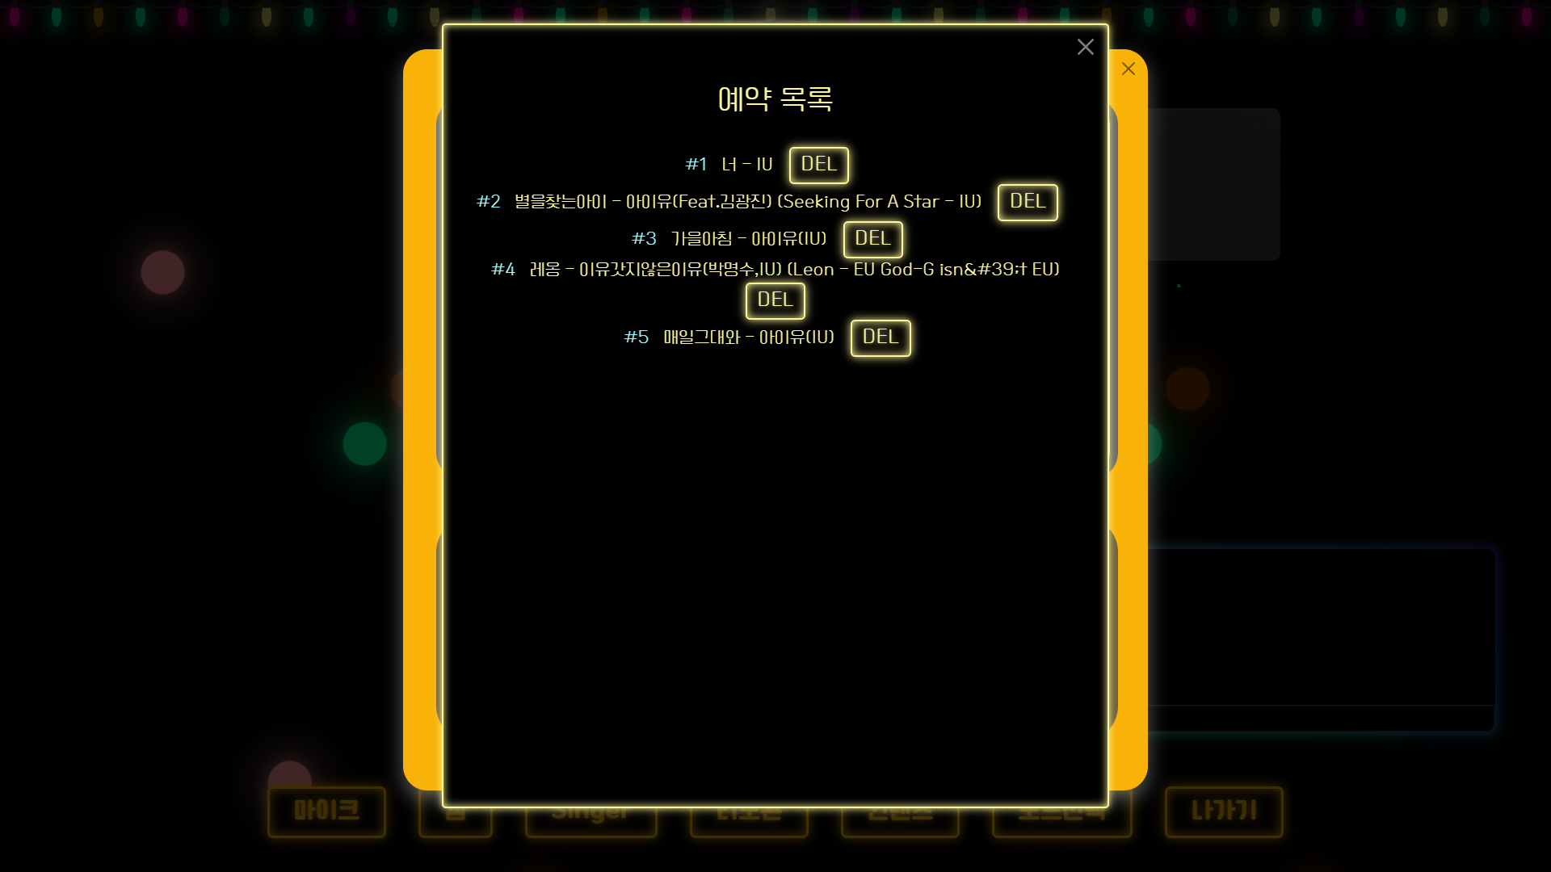
예약목록
1.
2.
1. 예약 목록 2. 예약 취소

Slide 13
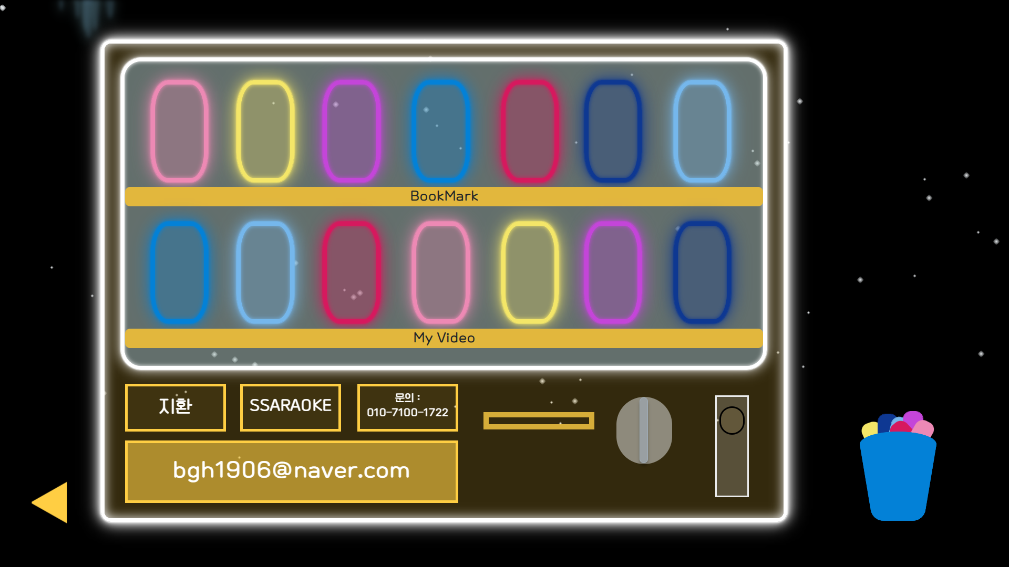
마이페이지
1.
3.
2.
1. 닉네임 수정(중복 불가) 2. 이메일 수정 3. 로그아웃

